Slide 1

샬롬
현대교회
어린이교회
초등부

Slide 2
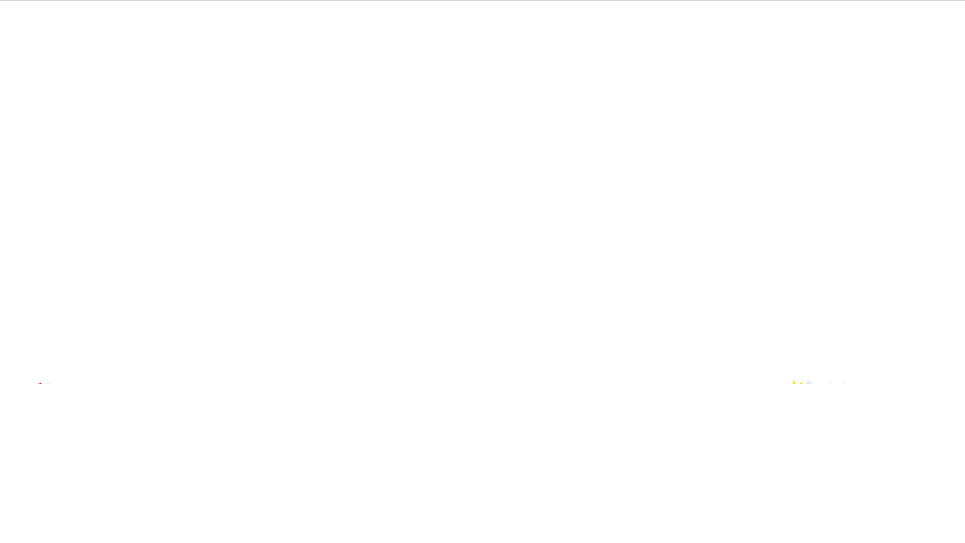

믿음으로~
찬양해요~

Slide 3
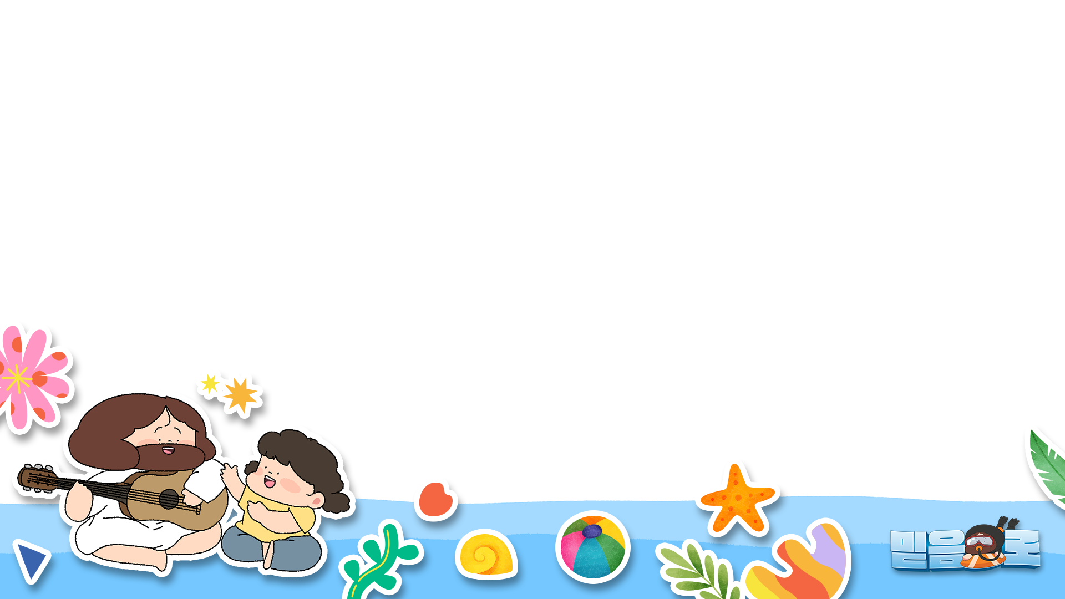

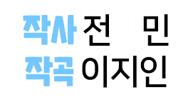

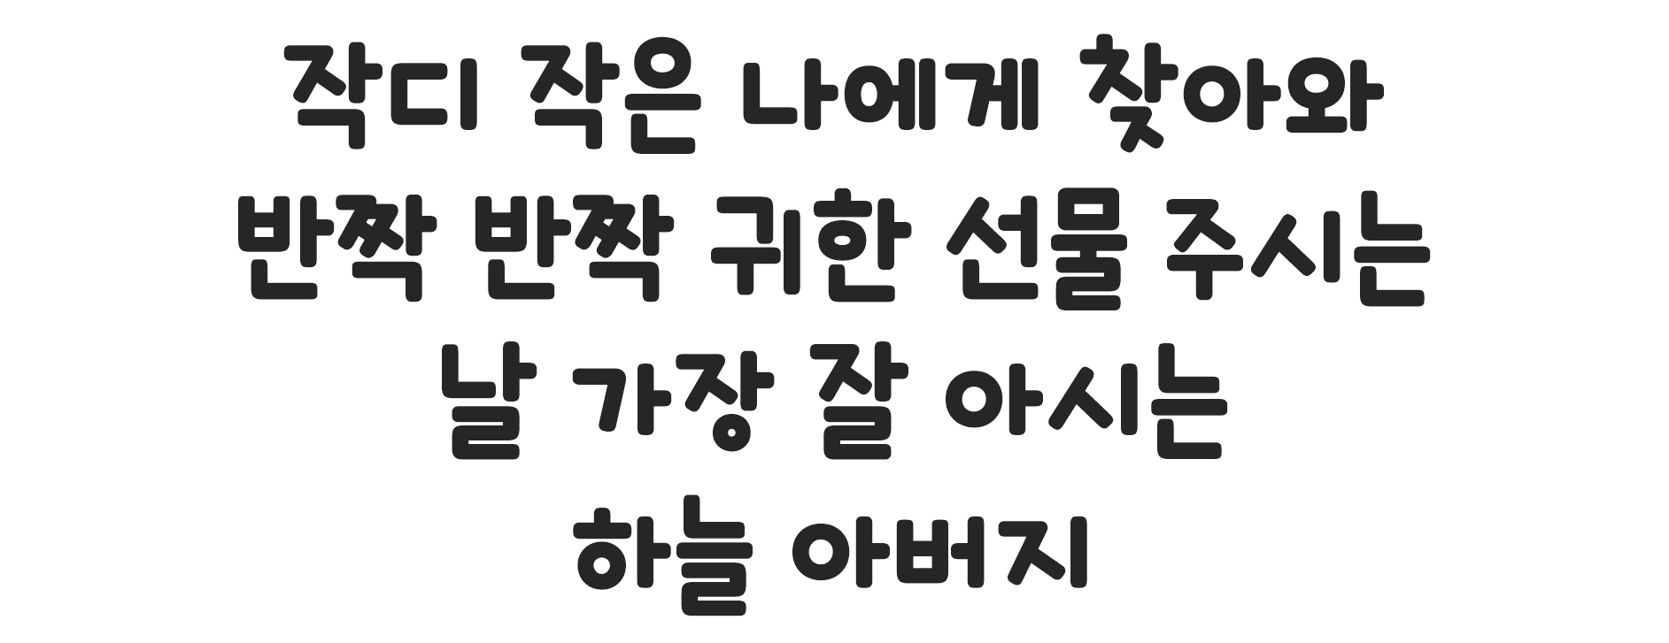

Slide 4

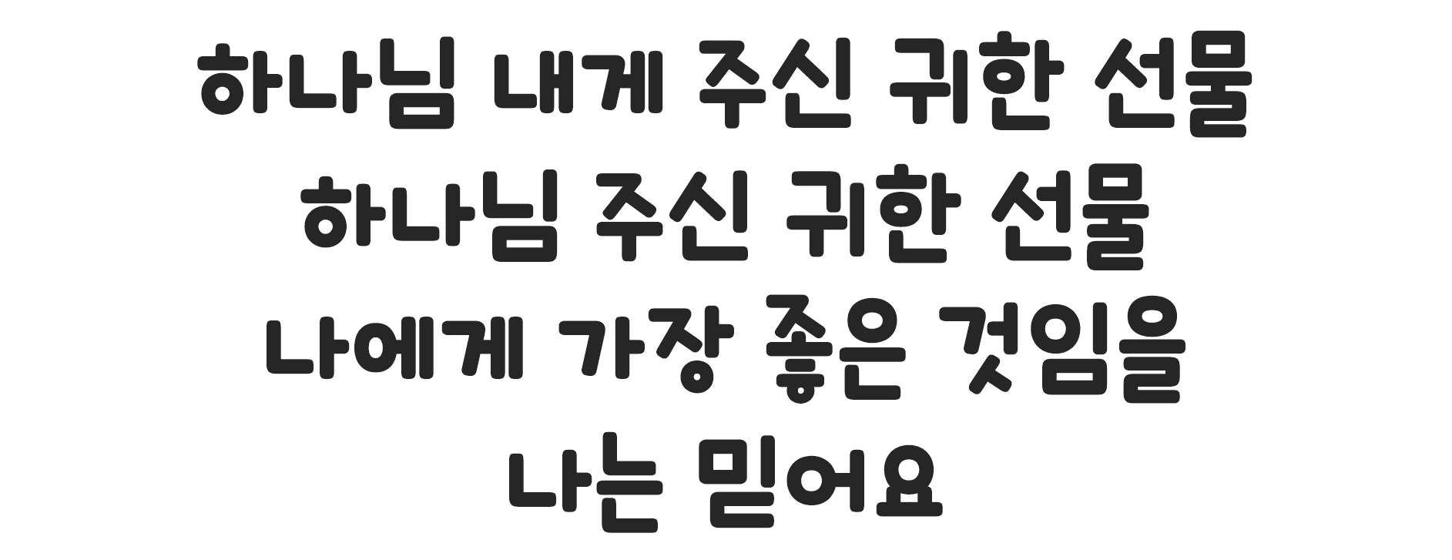

Slide 5

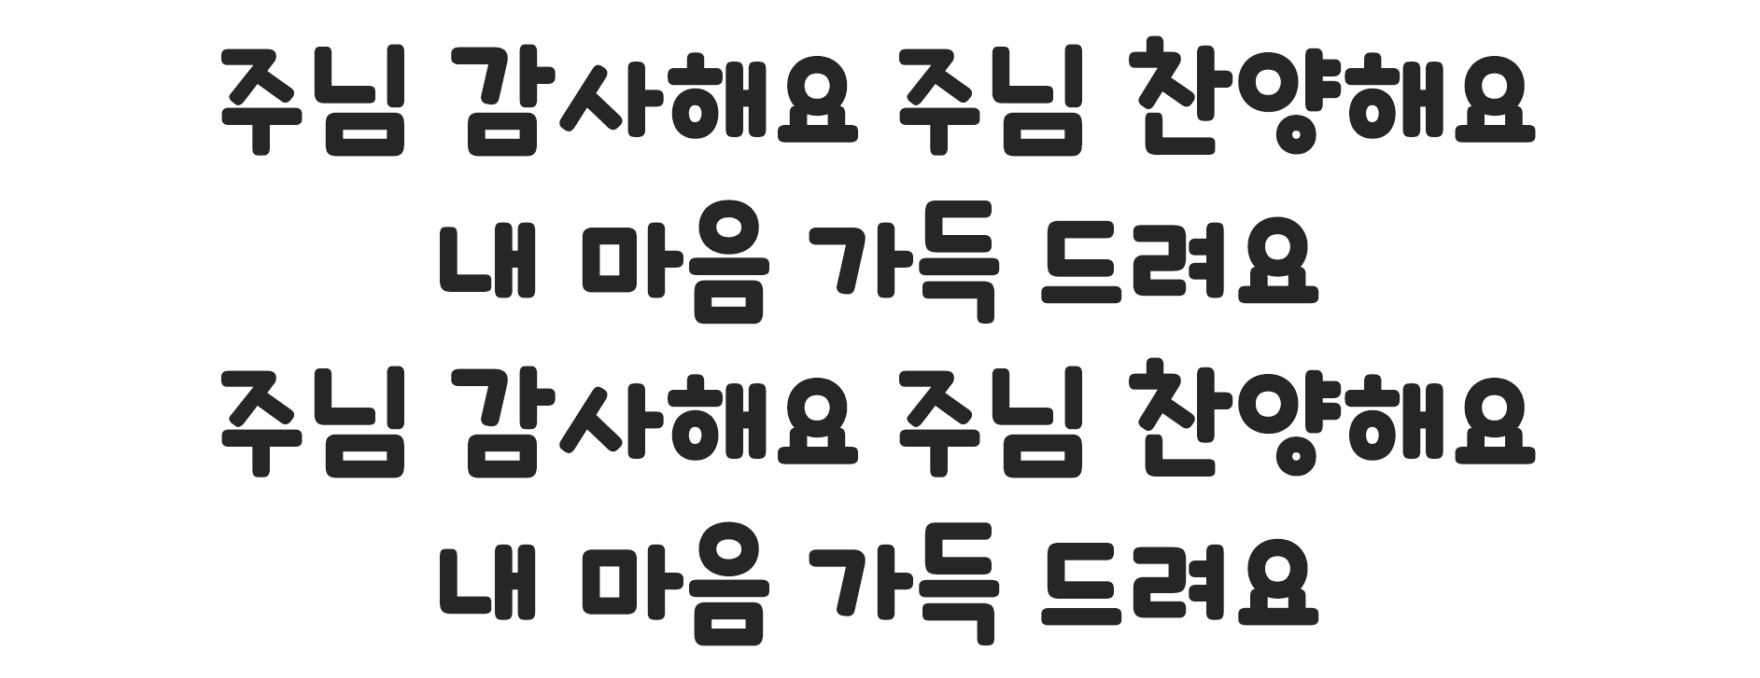

Slide 6


Slide 7


Slide 8
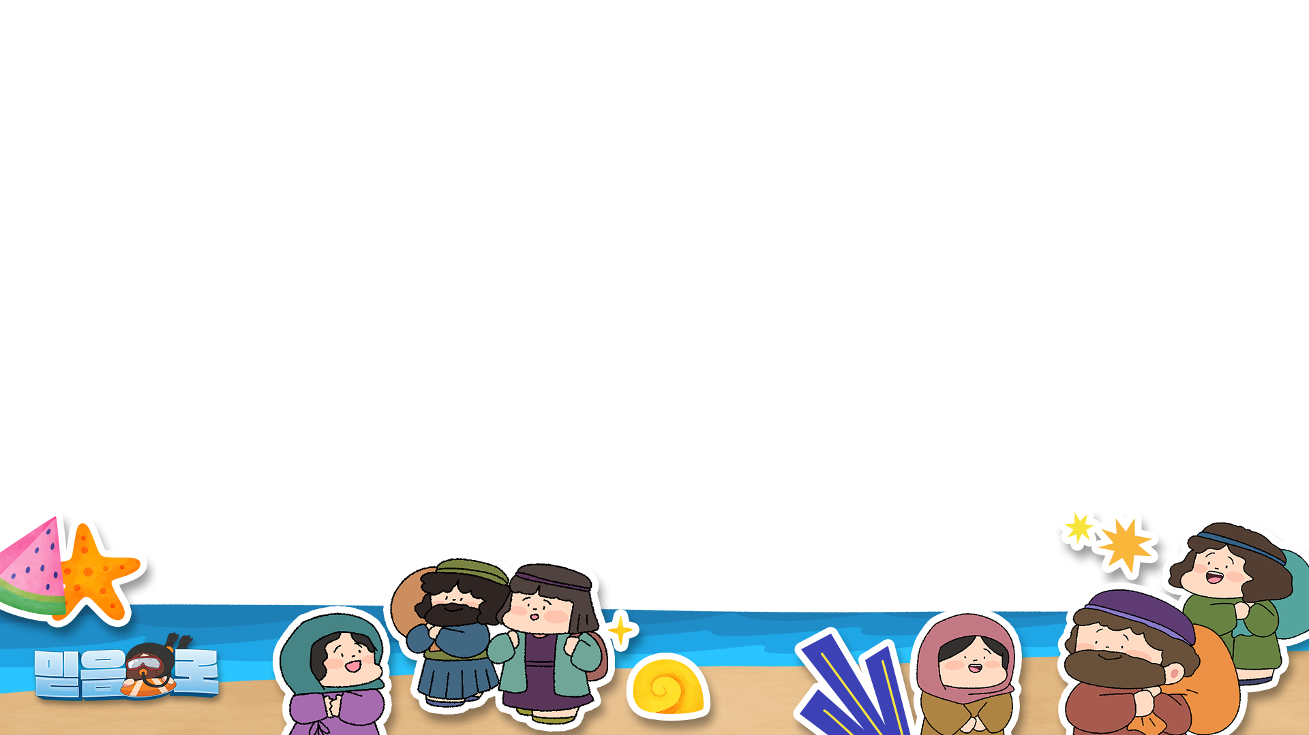

하나님 우리 같이
우리 같이 놀아요
우리 같이 웃어요
우리 같이 얘기해요
우리 같이 사랑해요

Slide 9
하나님 우리 같이
하나님과 나랑 같이 같이
하나님과 나랑 우리 되어
놀아요 웃어요
애기해요 사랑해요

Slide 10

천국에 들어가는 길은
천국에 들어가는 길은
예수님 뿐이지요
황금 집으로 가는 길도
예수님 뿐이지요

Slide 11
천국에 들어가는 길은
다른 길은 다른 길은
다른 길은 없어요 아멘
천국에 들어가는 길은
예수님 뿐이지요

Slide 12




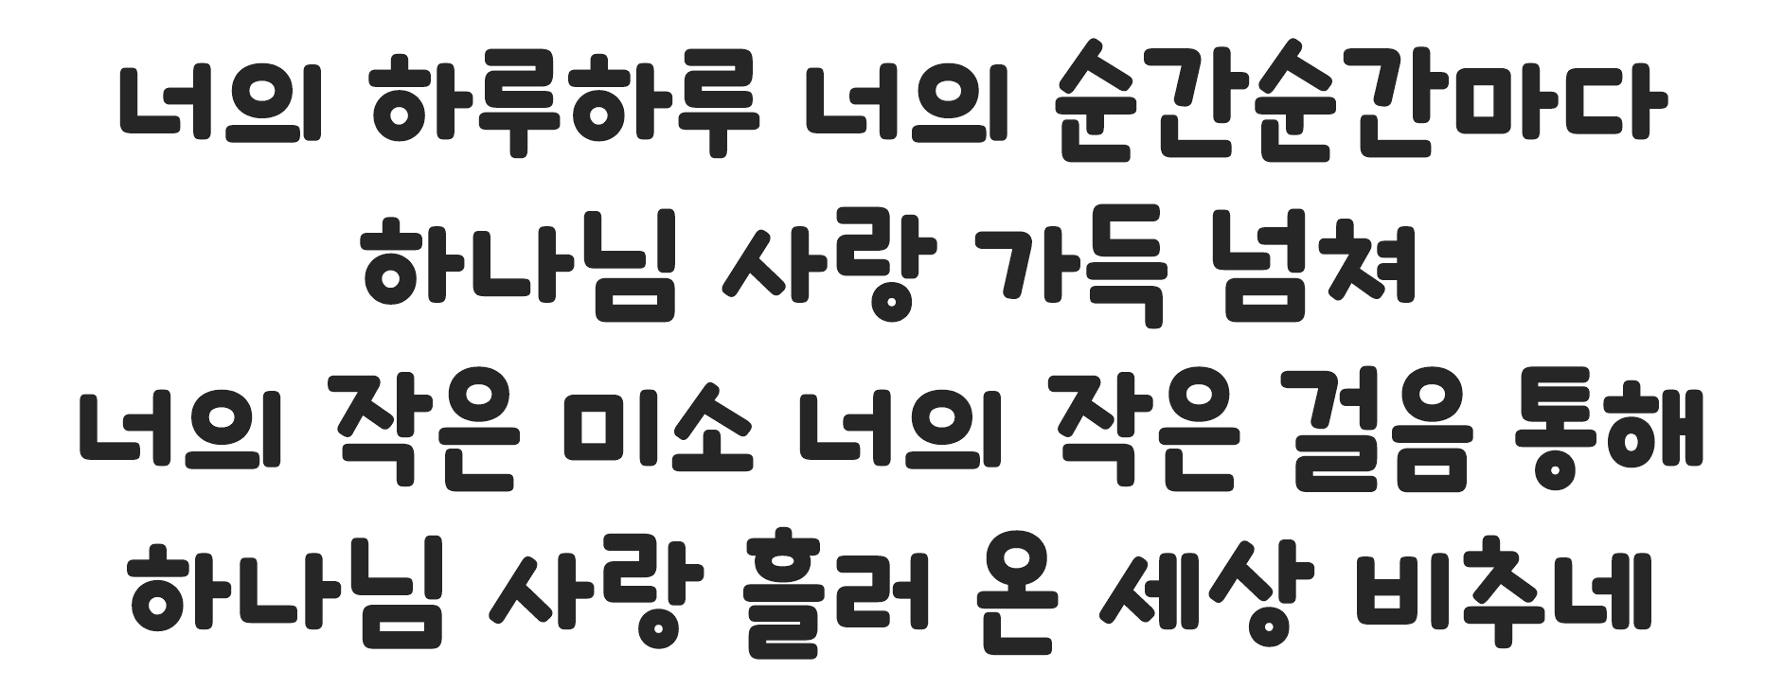

Slide 13


Slide 14

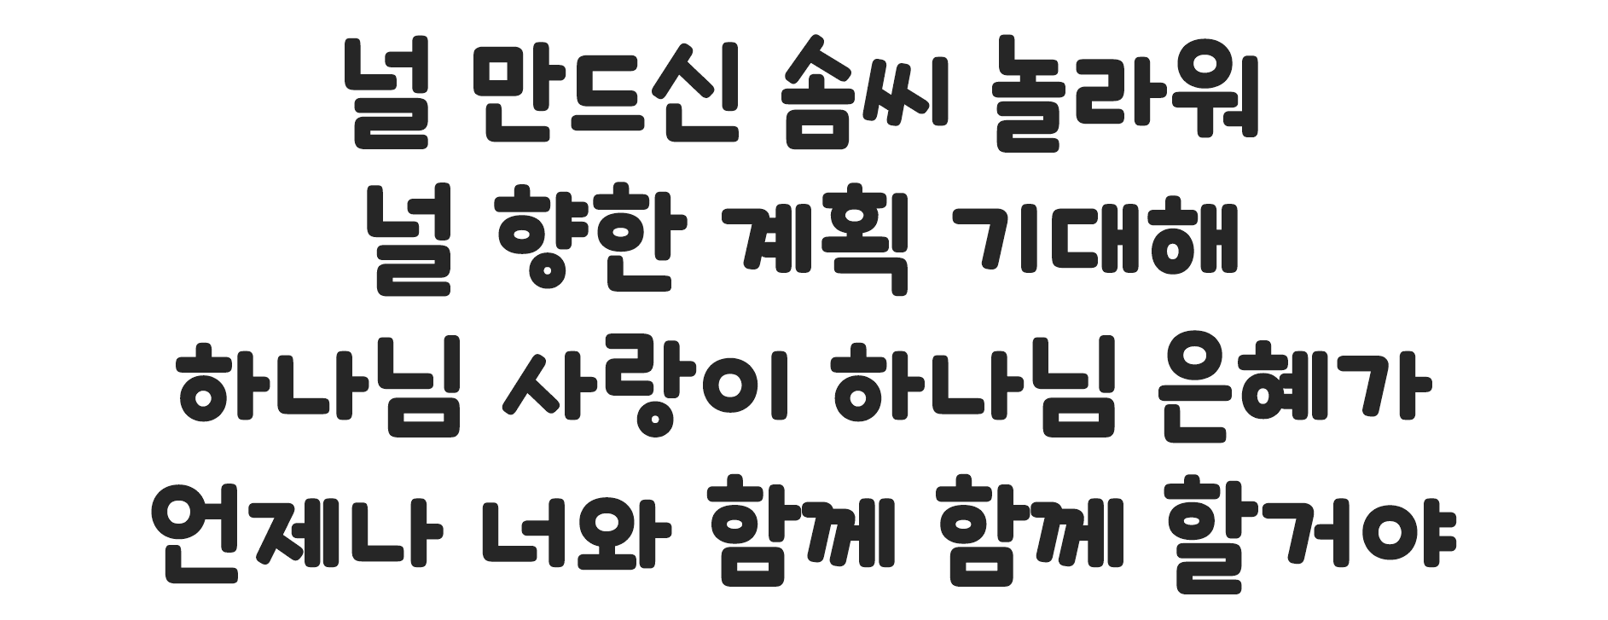

Slide 15


Slide 16


Slide 17


Slide 18

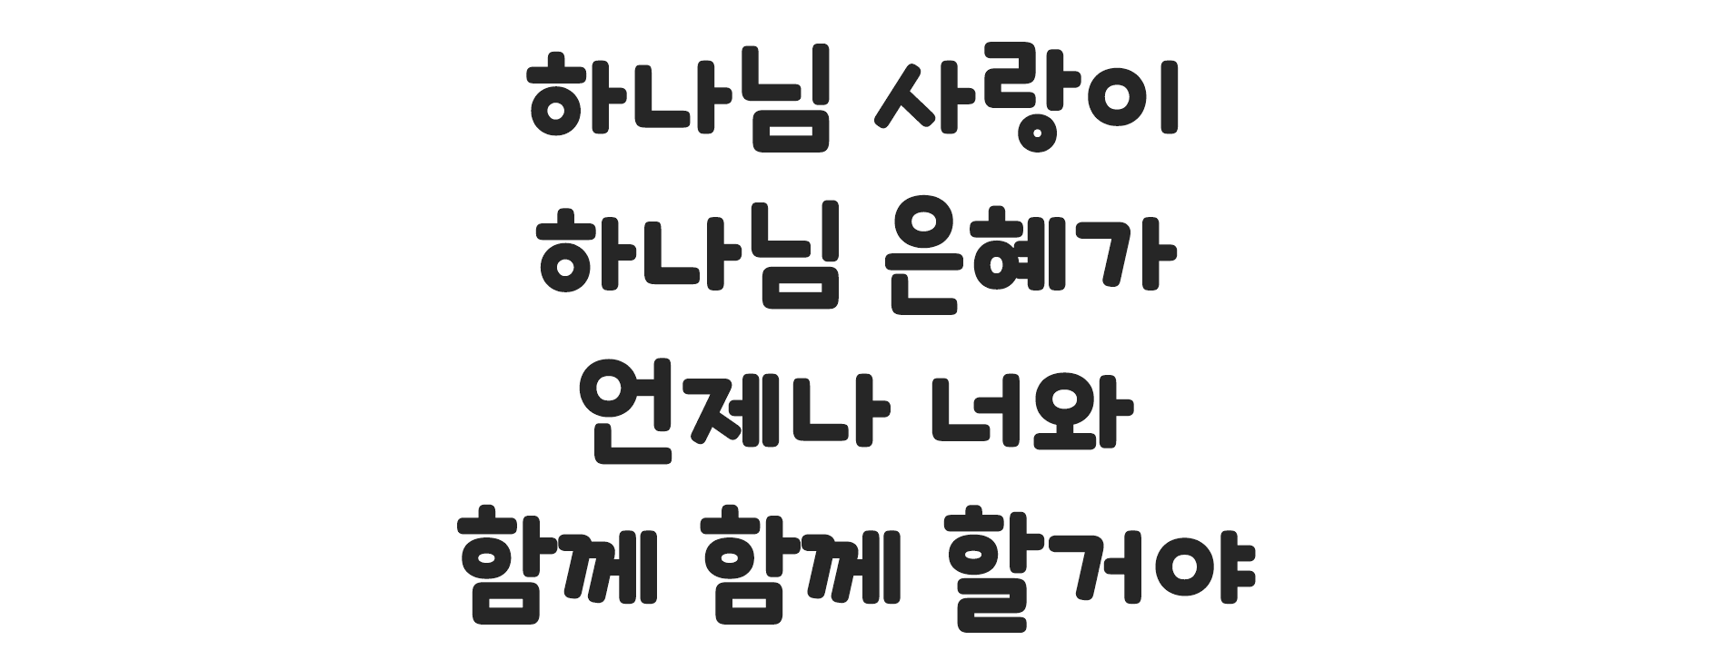

Slide 19
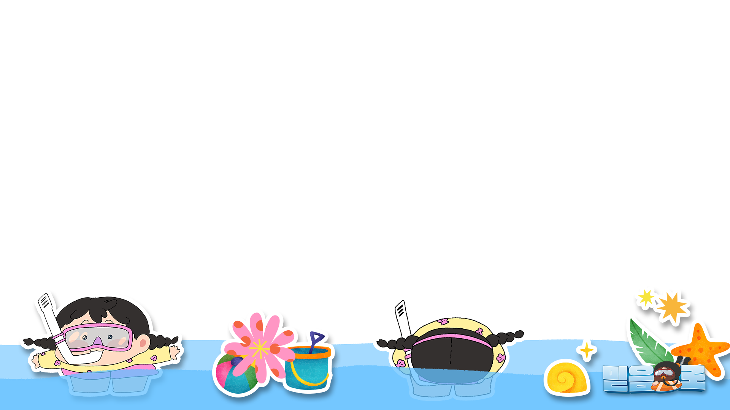



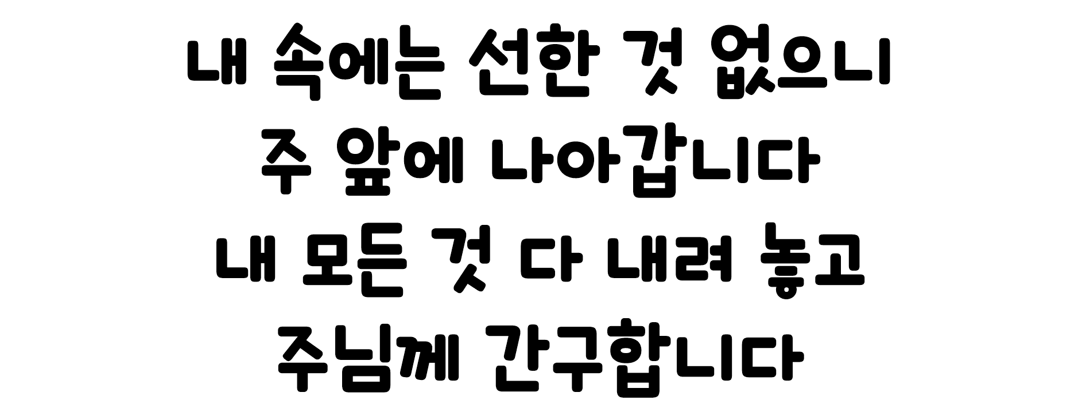

Slide 20

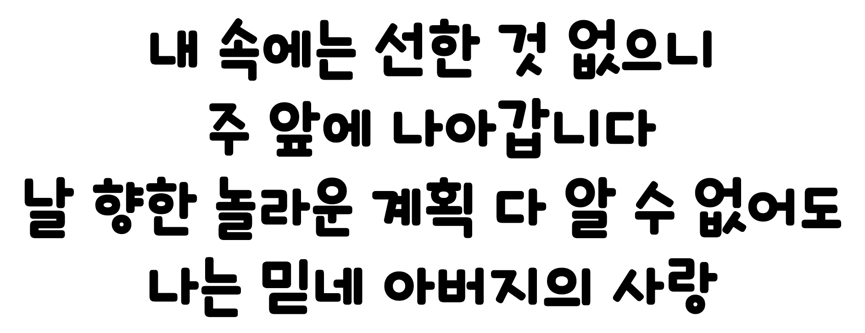

Slide 21

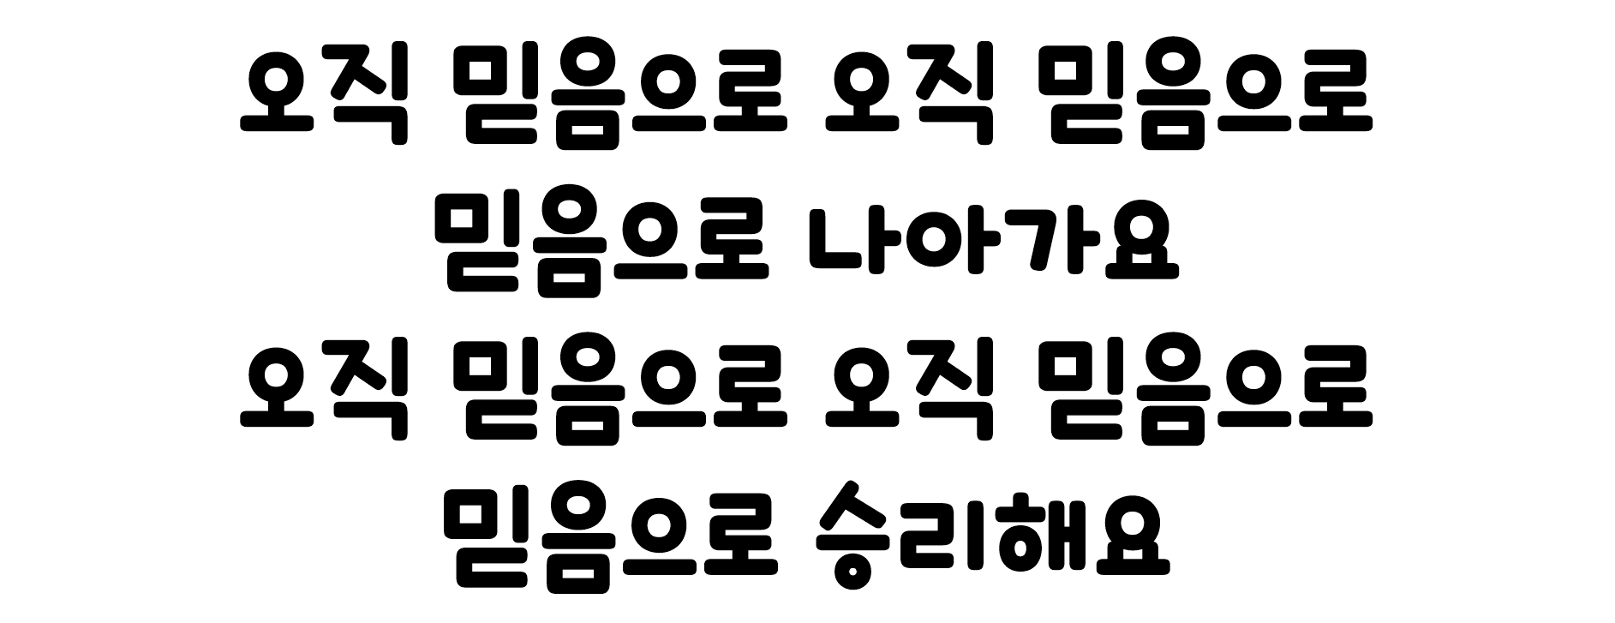

Slide 22


Slide 23


Slide 24
2025년 8월 24일 어린이 예배
오늘은 성령강림 후
열한번째주일 입니다
•
•
•

Slide 25

사도신경
전능하사 천지를 만드신
하나님 아버지를 내가 믿사오며,
그 외아들 우리 주
예수 그리스도를 믿사오니,

Slide 26
사도신경
이는 성령으로 잉태하사
동정녀 마리아에게 나시고,
본디오 빌라도에게 고난을 받으사,
십자가에 못박혀 죽으시고,
장사한 지 사흘 만에 죽은 자
가운데서 다시 살아나시며,

Slide 27
사도신경
하늘에 오르사,
전능하신 하나님 우편에 앉아
계시다가, 저리로서 산 자와
죽은 자를 심판하러 오시리라.

Slide 28
사도신경
성령을 믿사오며, 거룩한 공회와,
성도가 서로 교통하는 것과,
죄를 사하여 주시는 것과,
몸이 다시 사는 것과,
영원히 사는 것을 믿사옵나이다.
아멘

Slide 29
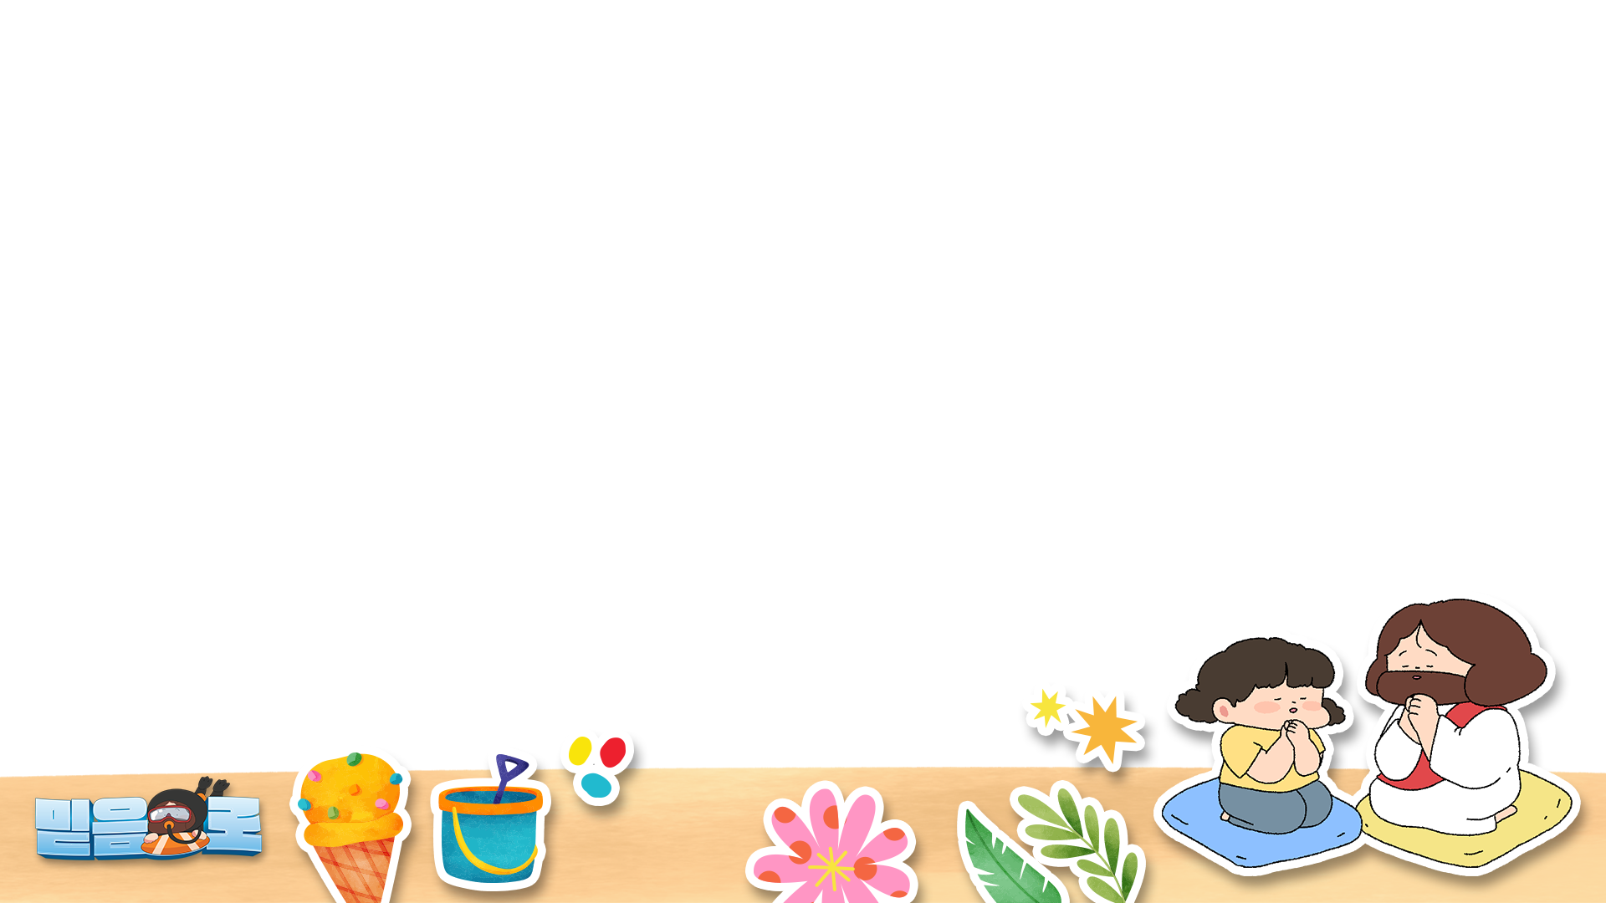



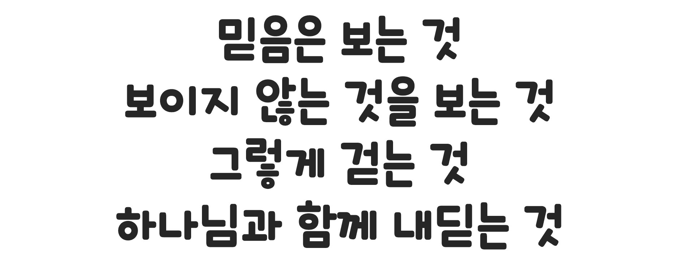

Slide 30

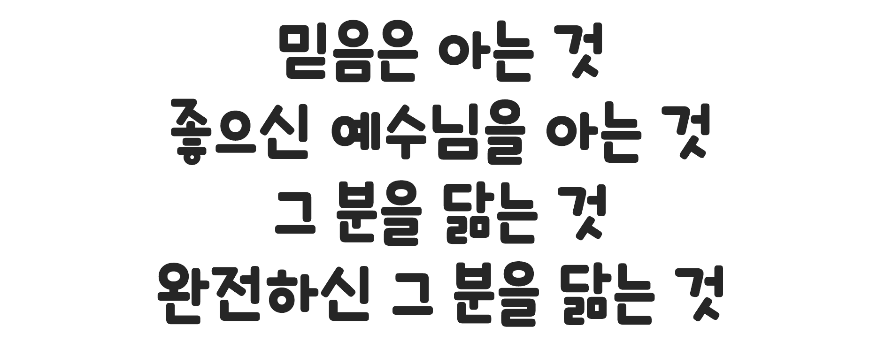

Slide 31

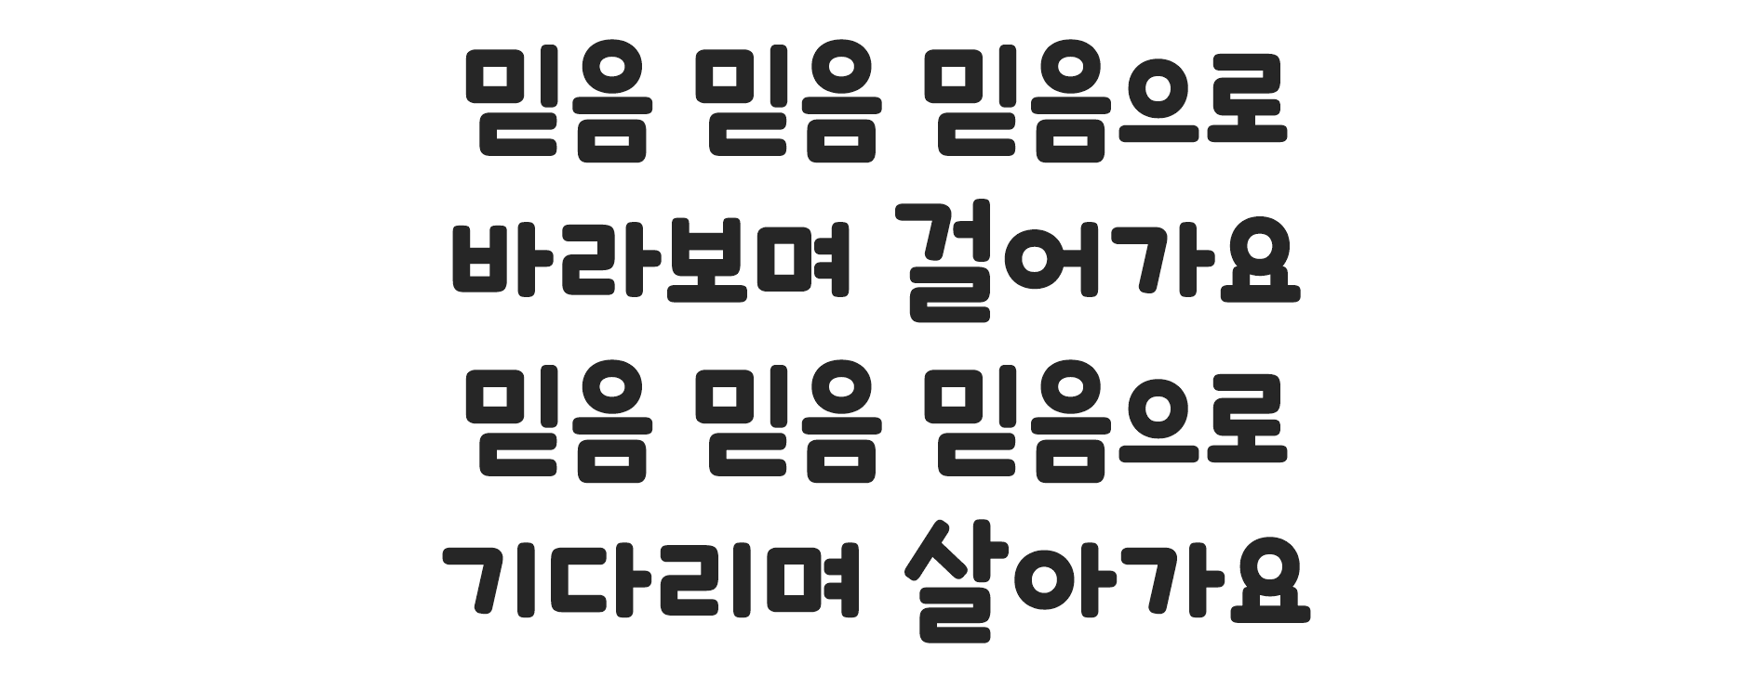

Slide 32


Slide 33


Slide 34


Slide 35

대표기도
이예준 어린이

Slide 36

성경봉독
마태복음 13장8절

Slide 37

성경봉독- 마태복음 13장
8더러는 좋은 땅에 떨어지매 어떤 것은 백 배, 어떤 것은 육십 배, 어떤 것은 삼십
배의 결실을 하였느니라

Slide 38
설교
씨 뿌리는 자 이야기
김광래 목사님

Slide 39

헌금 찬양 하이어 성가대

Slide 40
헌금기도
최예서 어린이

Slide 41


Slide 42

주기도문
하늘에 계신 우리 아버지여,
이름이 거룩히 여김을 받으시오며,
나라가 임하시오며,
뜻이 하늘에서 이루어진 것같이
땅에서도 이루어 지이다.

Slide 43
주기도문
오늘 우리에게 일용할 양식을 주시옵고,
우리가 우리에게 죄 지은 자를
사하여 준 것같이
우리 죄를 사하여 주시옵고,

Slide 44
주기도문
우리를 시험에 들게 하지 마시옵고,
다만 악에서 구하시옵소서.
나라와 권세와 영광이 아버지께
영원히 있사옵나이다. 아멘.

Slide 45

현대교회
어린이교회
한 주간
배운 말씀대로
승리하고
다음 주일에
만나요
하나님께
영광을~

